Slide 1



Belt Exam
Proyecto 1 - Final
Wilson Freire
Febrero 2022

Slide 2
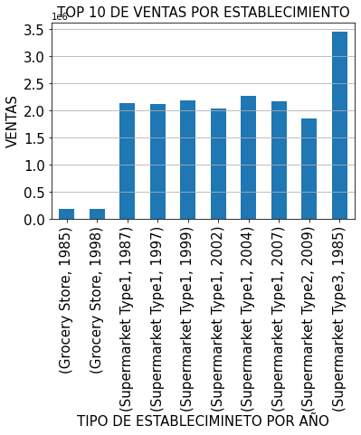
Pronostico de Ventas
Analizar la base de Datos de Ventas y realizar un pronostico y forecast
TOP 10 de locales que tienen mas ventas

Slide 3
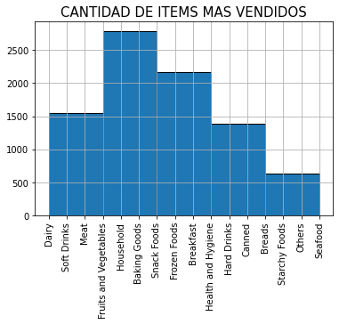
Pronostico de Ventas
Analizar la base de Datos de Ventas y realizar un pronostico y forecast
Cantidad de Items mas Vendidos

Slide 4
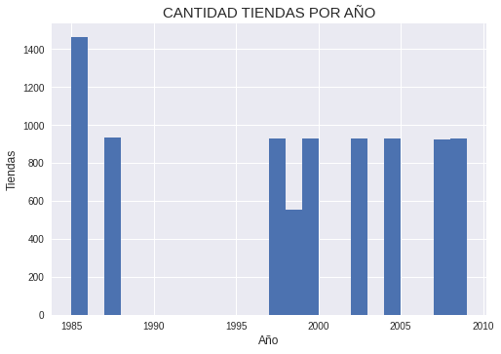
Pronostico de Ventas
Analizar la base de Datos de Ventas y realizar un pronostico y forecast
Crecimiento de Tiendas por año

Slide 5
Pronostico de Ventas
Analizar la base de Datos de Ventas y realizar un pronostico y forecast
Crecimiento de Tiendas por año

Slide 6
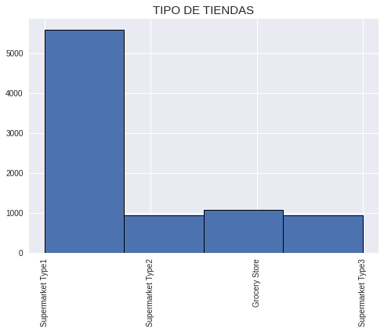
Pronostico de Ventas
Analizar la base de Datos de Ventas y realizar un pronostico y forecast
Tipo de Tiendas con mas Ventas

Slide 7
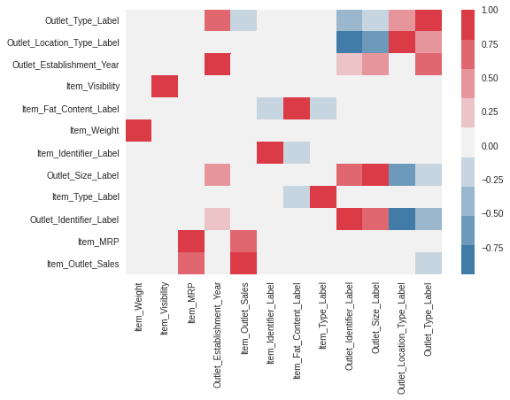
Pronostico de Ventas
Análisis de Variables para predicción de Ventas

Slide 8
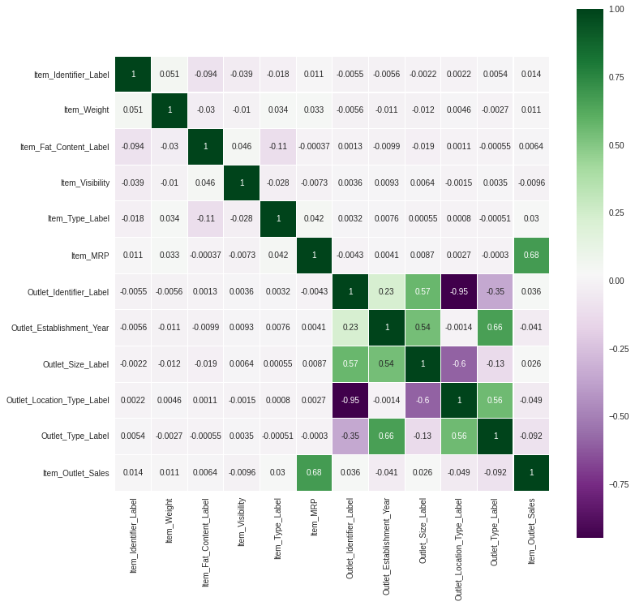
Pronostico de Ventas
Análisis de Variables para predicción de Ventas

Slide 9
Pronostico de Ventas
Regresión Lineal
4129.322543
499.921125
2351.444990
905.072676
547.496040
950.494692
820.317242
2282.984429
2438.324876
1915.421902
Knn
1162.264867
4177.229200
1769.696400
2693.604867
3740.908267
1862.686467
375.511200
5346.817867
973.399600
4947.115933
Árbol de Decisión - Regresión
Actual | Predicción
2073.3012 | 1727.7510
1270.3464 | 1384.8640
810.9444 | 2014.7108
1713.7692 | 3894.9300
1170.4764 | 2759.0752
3199.8348 | 1058.6220
1921.4988 | 2524.0478
5331.7264 | 715.0692
2395.5484 | 3435.5280
703.0848 | 2163.1842
Predicciones con diferentes modelos de Predicción

Slide 10
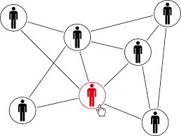
Recursos Humanos Análisis de Deserción Laboral Empresarial
Con los datos de la Base de datos no se tiene una buena aproximación para poder predecir adecuadamente las posibles ventas.
Score
Regres Lineal = 0.471
Knn = 0.644
Regres Pred = 0.458
Mean Absolute Error: 1147.9754514187446
Mean Squared Error: 2523113.396307145
Root Mean Squared Error: 1588.431111602623

